Slide 1




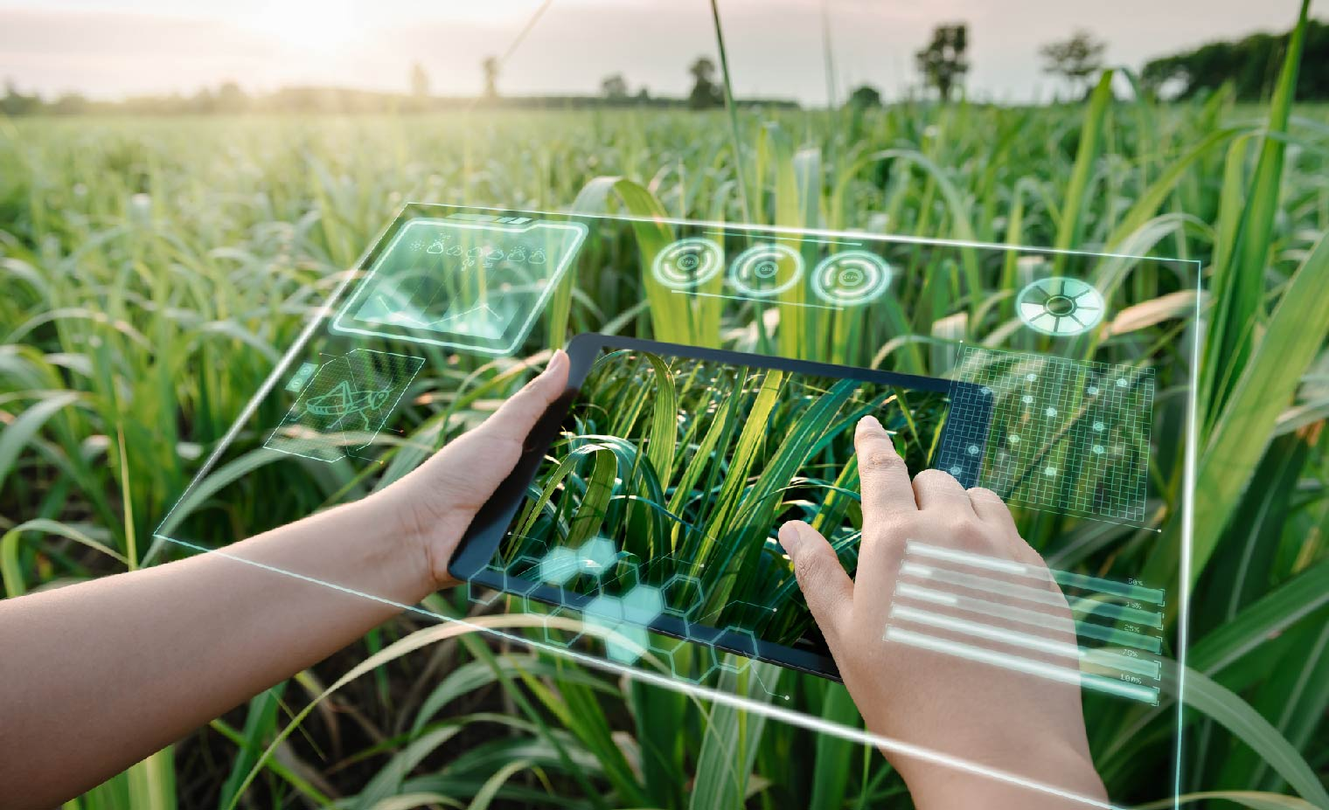
CUỘC THI CHALLENGE TO IoT NETWORK-CTIT –
NÔNG NGHIỆP THÔNG MINH NĂM 2025
Nông Nghiệp và Tính Minh Bạch
Nhóm: Turbo Tribe 2
Võ Văn Tài
Tiêu Văn Tin
Đinh Quốc Tuấn
Huỳnh Triều Vỹ
Nguyễn Khánh Giang

Slide 2
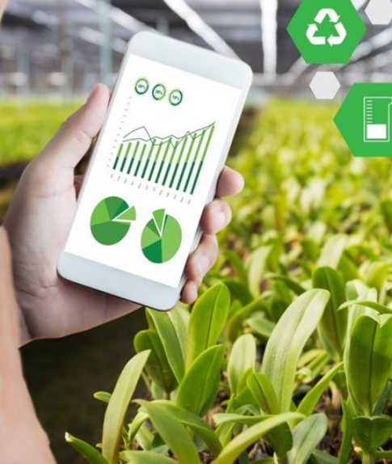
Giới thiệu dự án
Hệ thống IoT giám sát các thông số môi trường trong nông nghiệp (nhiệt độ, độ ẩm đất, không khí, ánh sáng).
Lưu trữ dữ liệu trên blockchain để đảm bảo tính minh bạch.
Mục tiêu: Tăng hiệu quả trong nông nghiệp hiện đại.

Slide 3

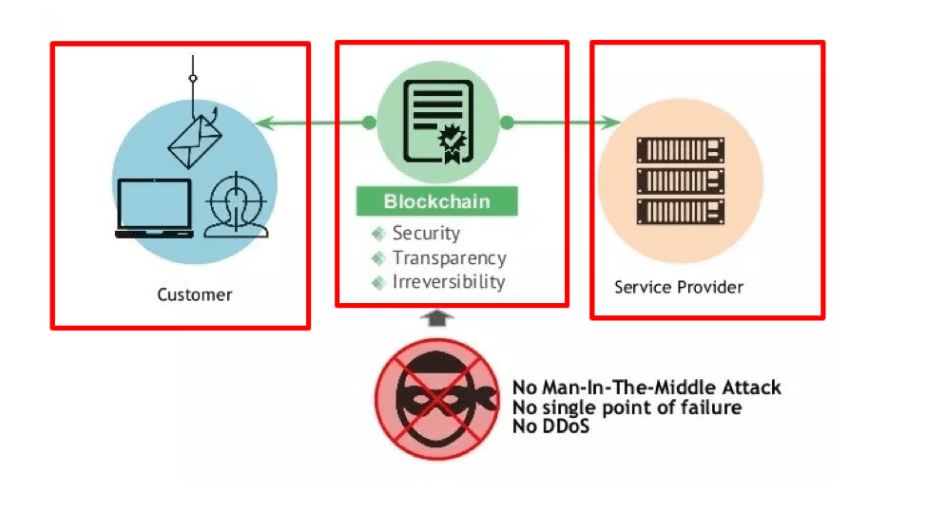
Giới thiệu về Blockchain
- Blockchain là gì?
+ Công nghệ sổ cái phân tán, lưu trữ dữ liệu minh bạch và không thể thay đổi.
- Vai trò trong dự án:
+ Lưu trữ dữ liệu cảm biến (nhiệt độ, độ ẩm, ánh sáng) trên blockchain Holesky testnet.
+ Đảm bảo tính minh bạch và bảo mật, phù hợp cho truy xuất nguồn gốc.
- Lý do chọn Holesky testnet:
+ Mạng thử nghiệm của Ethereum, miễn phí và dễ triển khai.
+ Phù hợp cho việc phát triển và thử nghiệm.
* Tại sao nông hiện đại cần áp dụng blockchain ?

Slide 4
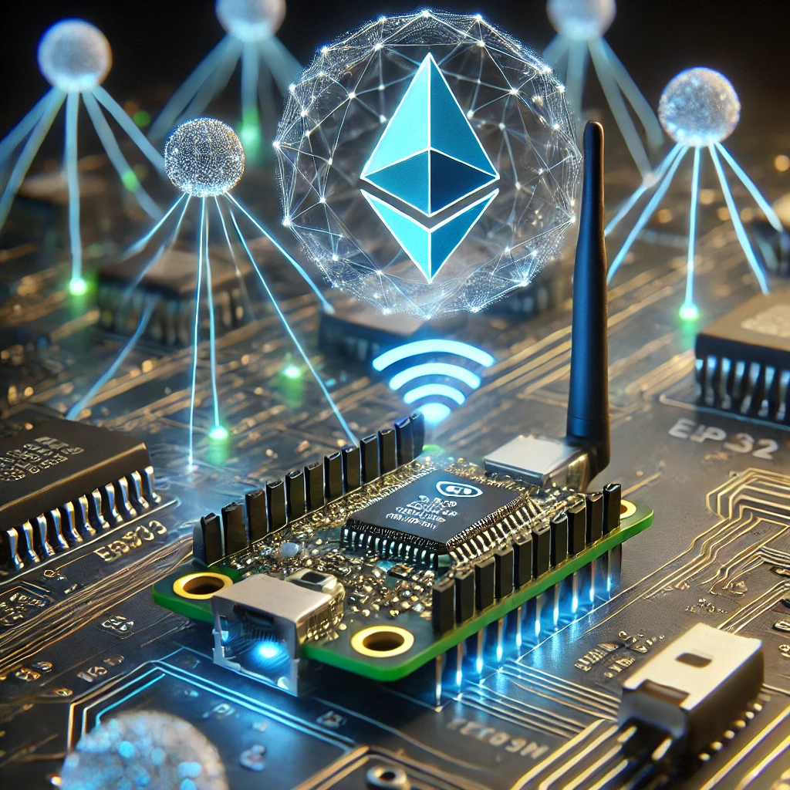
Ý tưởng thực hiện
Ứng dụng công nghệ IoT và blockchain trong nông nghiệp.
Ý tưởng 1: Sử dụng ESP32 để thu thập dữ liệu từ cảm biến.
Ý tưởng 2: Hiển thị dữ liệu và điều khiển thiết bị qua giao diện web.
- Ý tưởng 3: Lưu trữ dữ liệu trên blockchain Holesky testnet.

Slide 5
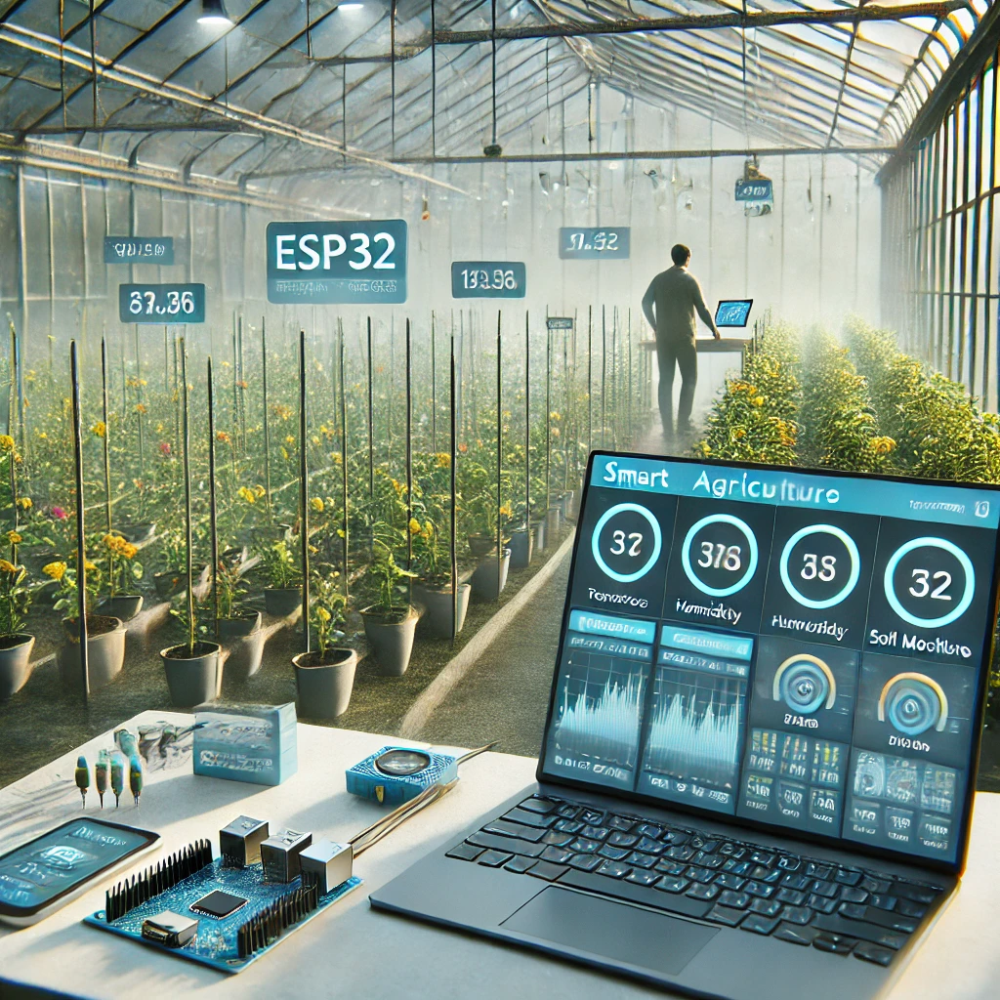
Mục tiêu
- Mục tiêu 1: Giám sát các thông số môi trường (nhiệt độ, độ ẩm, ánh sáng).
- Mục tiêu 2: Điều khiển thiết bị từ xa qua giao diện web.
- Mục tiêu 3: Đảm bảo tính minh bạch của dữ liệu bằng blockchain.

Slide 6
Triển khai hệ thống - Sơ đồ khối
ESP32
ESP32: Thu thập dữ liệu cảm biến và điều khiển LED.
Server Node.js: Lưu trữ và cung cấp dữ liệu.
Giao diện web: Hiển thị dữ liệu và điều khiển.
- Blockchain: Lưu trữ dữ liệu minh bạch.
Server Node.js
Giao diện Web
Blockchain Holesky

Slide 7
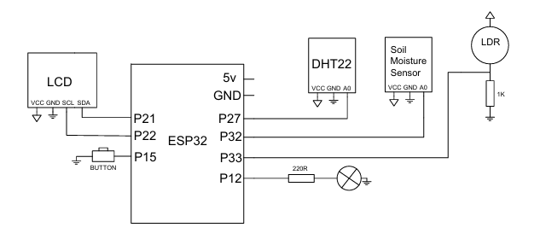
Triển khai hệ thống - Sơ đồ nguyên lý
- ESP32 kết nối với:
+ DHT22 (GPIO 27),
+ Cảm biến độ ẩm đất (GPIO 32),
+ Cảm biến ánh sáng (GPIO 33),
+ Đèn led (GPIO 12),
+ Nút vật lý (GPIO 15)
+ LCD I2C (SCL 22, SDA 21)

Slide 8
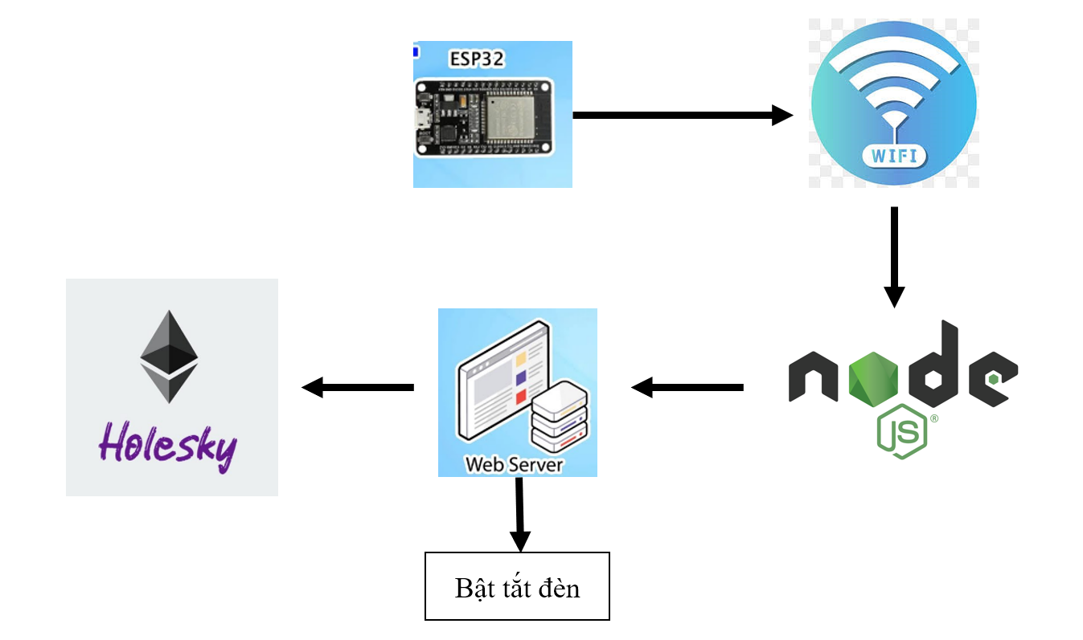
Triển khai hệ thống - Sơ đồ kết nối
ESP32: Kết nối WiFi (SSID: “___") và gửi dữ liệu đến server (192.168.87.176:3000).
Server Node.js: Chạy trên máy có IP 192.168.87.176, nhận dữ liệu từ ESP32 và cung cấp cho giao diện web.
Giao diện web: Truy cập qua http://192.168.87.176:3000, điều khiển LED qua http://192.168.87.102/.
Blockchain: Server gửi dữ liệu lên Holesky testnet.

Slide 9
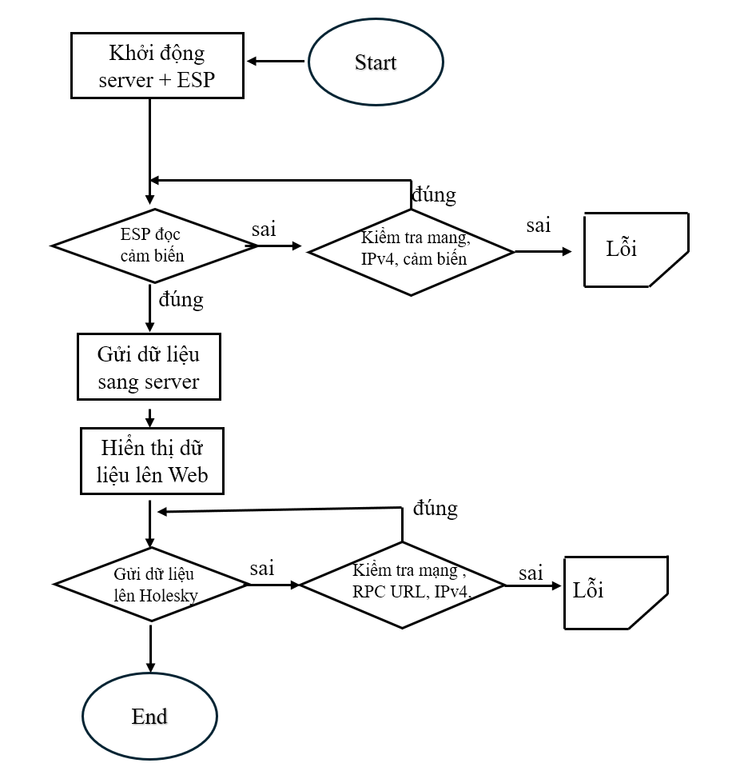
Triển khai hệ thống - Lưu đồ giải thuật
ESP32 đọc dữ liệu cảm biến
-> gửi lên server
-> giao diện web hiển thị dữ liệu và cho phép điều khiển LED
-> sau đó dữ liệu được gửi lên blockchain.

Slide 10
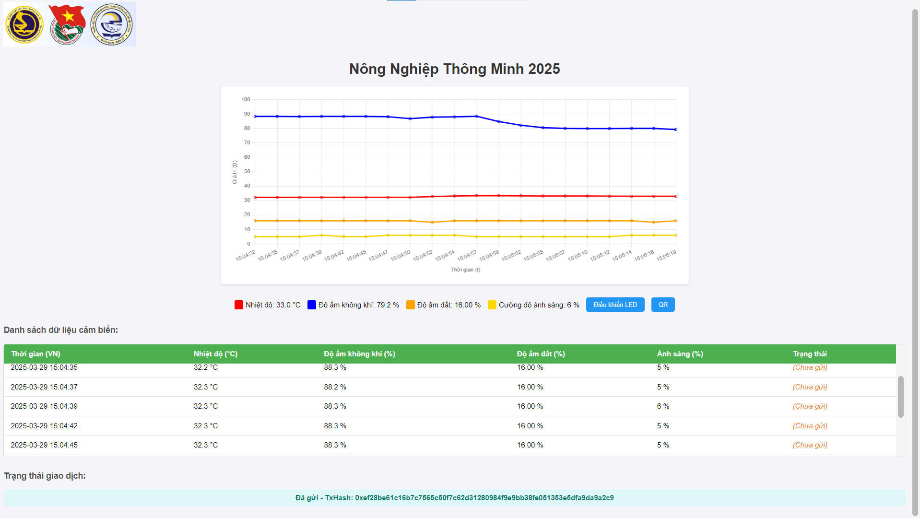
Giao diện trên Web
Giao diện khi đã nhận dữ liệu từ esp và đã gửi lên Blockchain

Slide 11
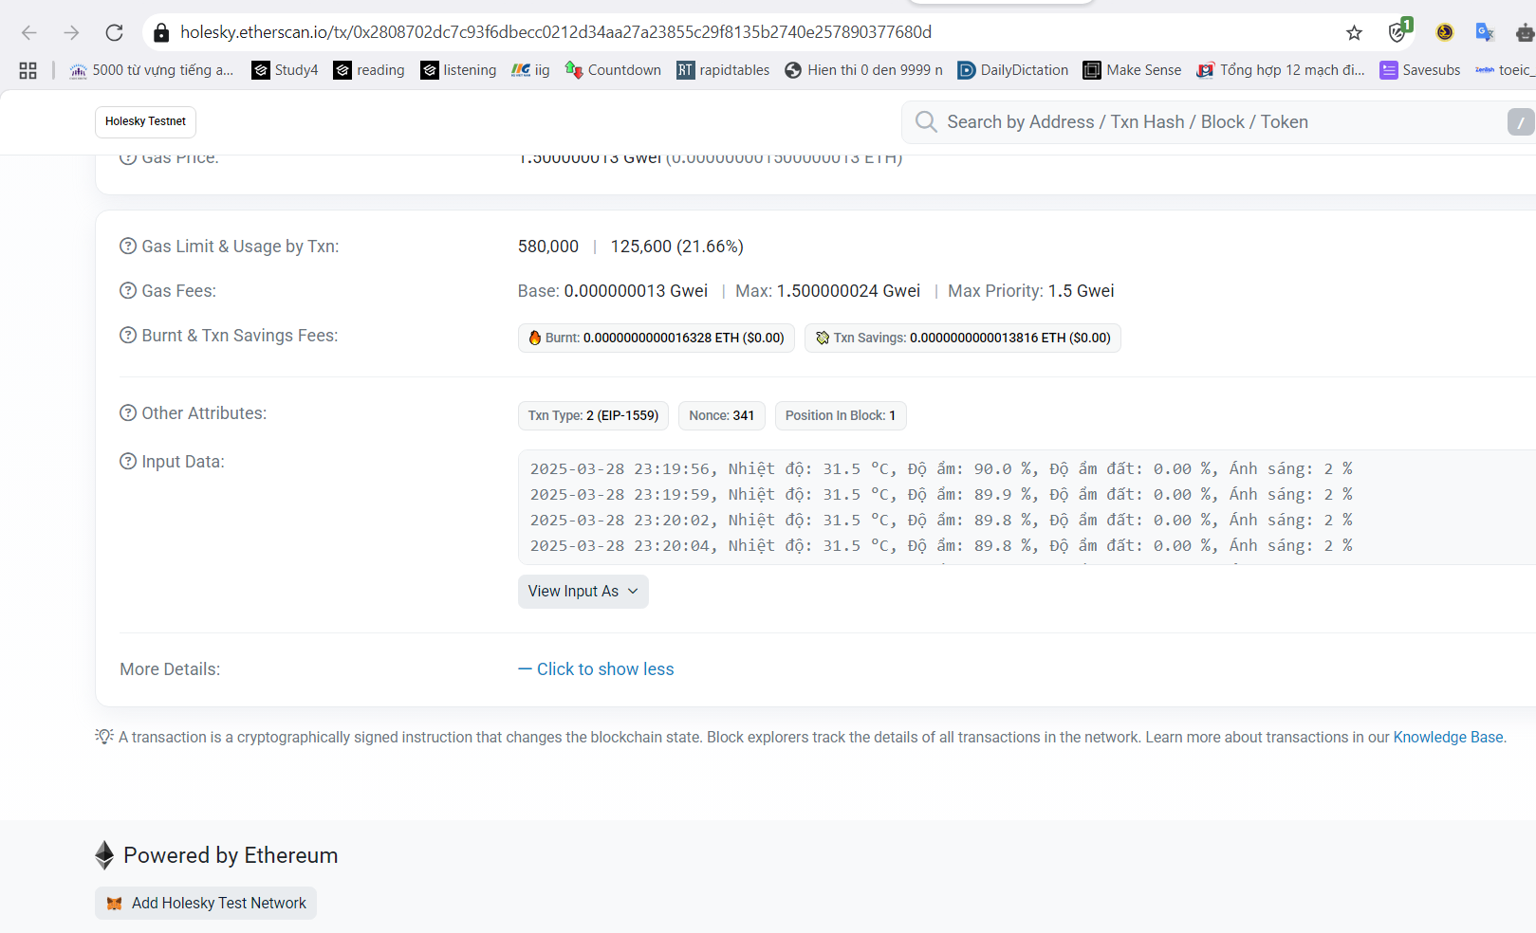
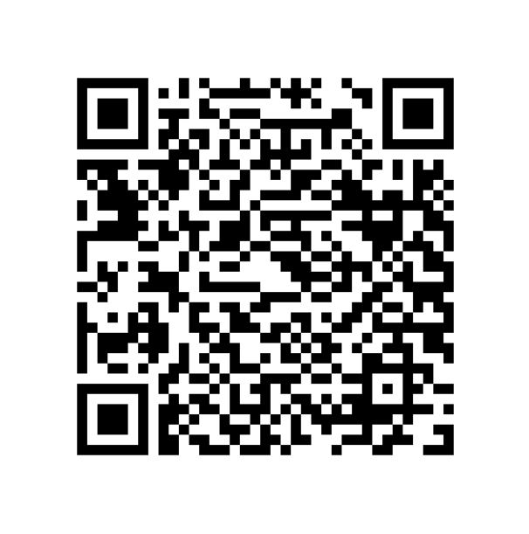
Kết quả thực hiện
- Giám sát dữ liệu môi trường (nhiệt độ, độ ẩm, ánh sáng) ổn định.
Điều khiển LED từ xa qua giao diện web thành công.
- Dữ liệu được lưu trữ trên blockchain Holesky testnet.

Slide 12
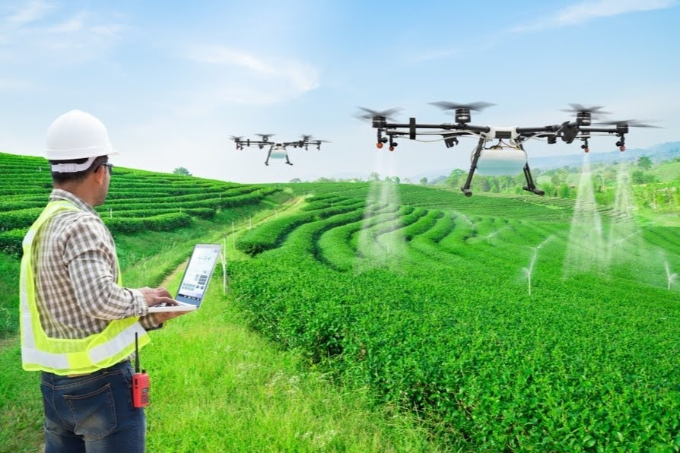
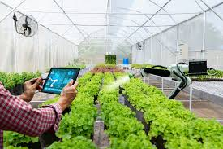
Khả năng ứng dụng
Giám sát môi trường trong nhà kính hoặc trang trại.
Điều khiển thiết bị từ xa (tưới nước, chiếu sáng).
-Truy xuất nguồn gốc dữ liệu qua blockchain.

Slide 13
Kết luận
Dự án "Nông Nghiệp và Tính Minh Bạch" đã hoàn thành mục tiêu giám sát các thông số môi trường (nhiệt độ, độ ẩm, ánh sáng) và điều khiển thiết bị từ xa thông qua giao diện web. Hệ thống hoạt động ổn định, dữ liệu được hiển thị theo thời gian thực và lưu trữ trên blockchain Holesky testnet, đảm bảo tính minh bạch. Dự án có tiềm năng ứng dụng cao trong nông nghiệp hiện đại.
Hướng phát triển trong tương lai:
+ Thêm các cảm biến khác như pH đất, nồng độ CO2 để mở rộng khả năng giám sát.
+ Mở rộng hệ thống để quản lý nhiều thiết bị hơn, phù hợp với các trang trại lớn.
+ …

Slide 14
Xin cảm ơn thầy cô và các bạn đã lắng nghe!

